Slide 1
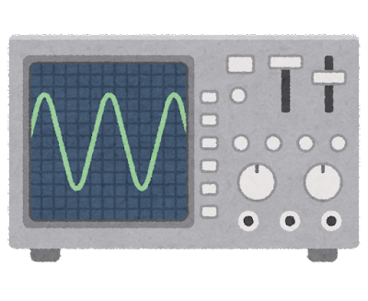
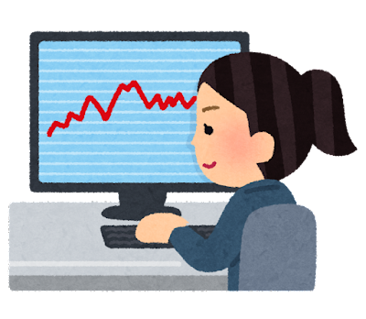
GP-IB を使った計測システム
VXI-11 を使った計測システム
測定器
コンピュータ
コンピュータ
設定コマンド
測定器
設定コマンド
測定データ
測定データ
デバイス 機能
コントローラ 機能
デバイス 機能
コントローラ 機能
GP-IB インタフェース
GP-IB コントローラ
VXI-11 サーバ
VXI-11 クライアント
トーカ
リスナ
サービス・
リクエスト
リモート・
ローカル
デバイス・
クリア
デバイス・
トリガ
トーカ
リスナ
コントローラ
サービス・
リクエスト
リモート・
ローカル
デバイス・
クリア
デバイス・
トリガ
トーカ
リスナ
サービス・
リクエスト
リモート・
ローカル
デバイス・
クリア
デバイス・
トリガ
ロック
アボート
トーカ
リスナ
サービス・
リクエスト
リモート・
ローカル
デバイス・
クリア
デバイス・
トリガ
ロック
アボート
アクセプタ・ハンドシェイク
ソース・ハンドシェイク
RPC
RPC
GP-IB アドレス
GP-IB アドレス
TCP/IP
TCP/IP
GP-IB ケーブル
イーサネット
“GP-IB を使った計測システム" by Yamaoka is licensed under CC BY 2.0﻿
“VXI-11 を使った計測システム" by Yamaoka is licensed under CC BY 2.0﻿

